Slide 1
Методика музичког васпитња деце предшколског узраста
-Предавање 8-
Др Мирјана Матовић, проф.

Slide 2
Свирање
-1.део-
Свирање је сложена активност, захтева време и планирани процес рада.
Васпитач одлично упознат са инструментом како би показао начин употребе, његове могућности и научио децу његовој примени.
Најприкладнији инструментаријум Карла Орфа.
Ритмички и мелодијски инструменти Орфовог инструментаријума.
Направљени су од материјала прикладног за дечију употребу: дрво, платно, метал, материјали различите мекане текстуре.

Slide 3
Свирање
-1.део-
Орфов инструментаријум
Ритмички инструменти:
Штапићи (клавс) – најједноставнији, примена креће од најранијег узраста. Два обла комада дрвета дужине 20цм, увек се држе у пару. Звук се добија ударом један о други.
Звечка (маракас) – крушкастог, лоптастог, ваљкастог облика испуњена зрневљем. Са дршком или без. Звук се добија трешењем и заустављањем на подлогу (длан).

Slide 4
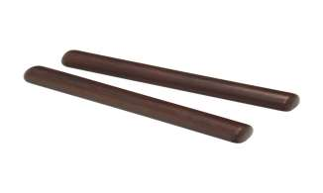
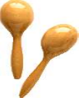
Свирање
-1.део-

Slide 5
Свирање
-1.део-
Мали бубањ (добош) - дрвени круг са затегнутом опном од коже или тврде пластике са једне стране. Звук се добија ударањем батића са филцаном опном са једне стране.
Даире (тамбурин)- сличан ручном бубњу, разлика је у металним тањирићима који су уграђени у дрвени обруч. Звук се добија ударањем десне руке (прсти/длан) по опни или оквиру.

Slide 6
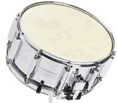

Свирање
-1.део-

Slide 7
Свирање
-1.део-
Прапорци – грађени од металних лоптица унутар којих се налази по једна метална куглица. Лоптице су причвршћене за дршку. Звук се добија кад се протресу јер куглицце ударају у зидове лоптица. Подсећају на кас коња.
Тирангл – направљен од челичне шипке савијене у троугао са једним отвореним углом. Држи се окачен о палац леве руке. Продоран и оштар звук се добија ударом металног штапића који се држи у десној руци.

Slide 8
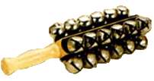
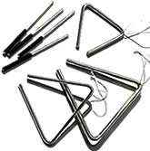
Свирање
-1.део-

Slide 9
Свирање
-1.део-
Чинеле (пјати) – метални тањири кроз чију су средину (са спољашње стране) провучени каишеви за држање. Користе се у пару или појединачно. Различите величине дају различиту висину звука. Звук се добија ударом једног о други или уз помоћ батића.
Кастањете - издубљени комадић дрвета. Везују се узицом један за други и за прсте свирача, док се покретом прстију добија звук. За децу – кастањете причвршћене за дршку.

Slide 10
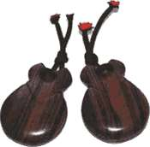
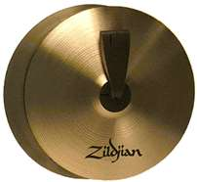
Свирање
-1.део-

